Slide 1


Observatoire digital des destinations
Analyse Générique

Slide 2
La quinzaine du 15 au 29 août 2021 en quelques mots...
 | Priorité d'action
Avion | CH,IT,NL
Camping | IT,DE,US
ChambreHote | CH,NL,ES
Croisiere | NL,BE,ES
Disney | NL,FR,BE
Hotel | GB,DE,ES
Paris | ES,GB,IT
ResidenceDeTourisme | CH,NL,GB
Ski | BE,NL,GB
ToutInclus | NL,GB,BE
Train | CH,DE,NL
Voyage | GB,US,DE
WeekEnd | IT,NL,DE

Slide 3
La quinzaine du 15 au 29 août 2021 en quelques mots...
 | Top Volume | Top Progression | Top Potentiel
Avion | NL,BE,FR | CH,IT,NL | CH,IT,GB
Camping | NL,BE,ES | IT,DE,US | IT,FR,DE
ChambreHote | IT,NL,GB | CH,NL,ES | CH,NL,ES
Croisiere | IT,DE,CH | NL,BE,ES | NL,IT,BE
Disney | NL,FR,BE | NL,FR,BE | NL,FR,BE
Hotel | IT,ES,CH | GB,DE,ES | GB,DE,FR
Paris | FR,BE,NL | ES,GB,IT | ES,IT,GB
ResidenceDeTourisme | FR,ES,CH | CH,NL,GB | CH,NL,FR
Ski | BE,FR,CH | BE,NL,GB | BE,NL,FR
ToutInclus | NL,GB,US | NL,GB,BE | NL,GB,ES
Train | GB,NL,FR | CH,DE,NL | CH,NL,GB
Voyage | GB,ES,BE | GB,US,DE | GB,US,DE
WeekEnd | FR,ES,IT | IT,NL,DE | FR,IT,DE

Slide 4
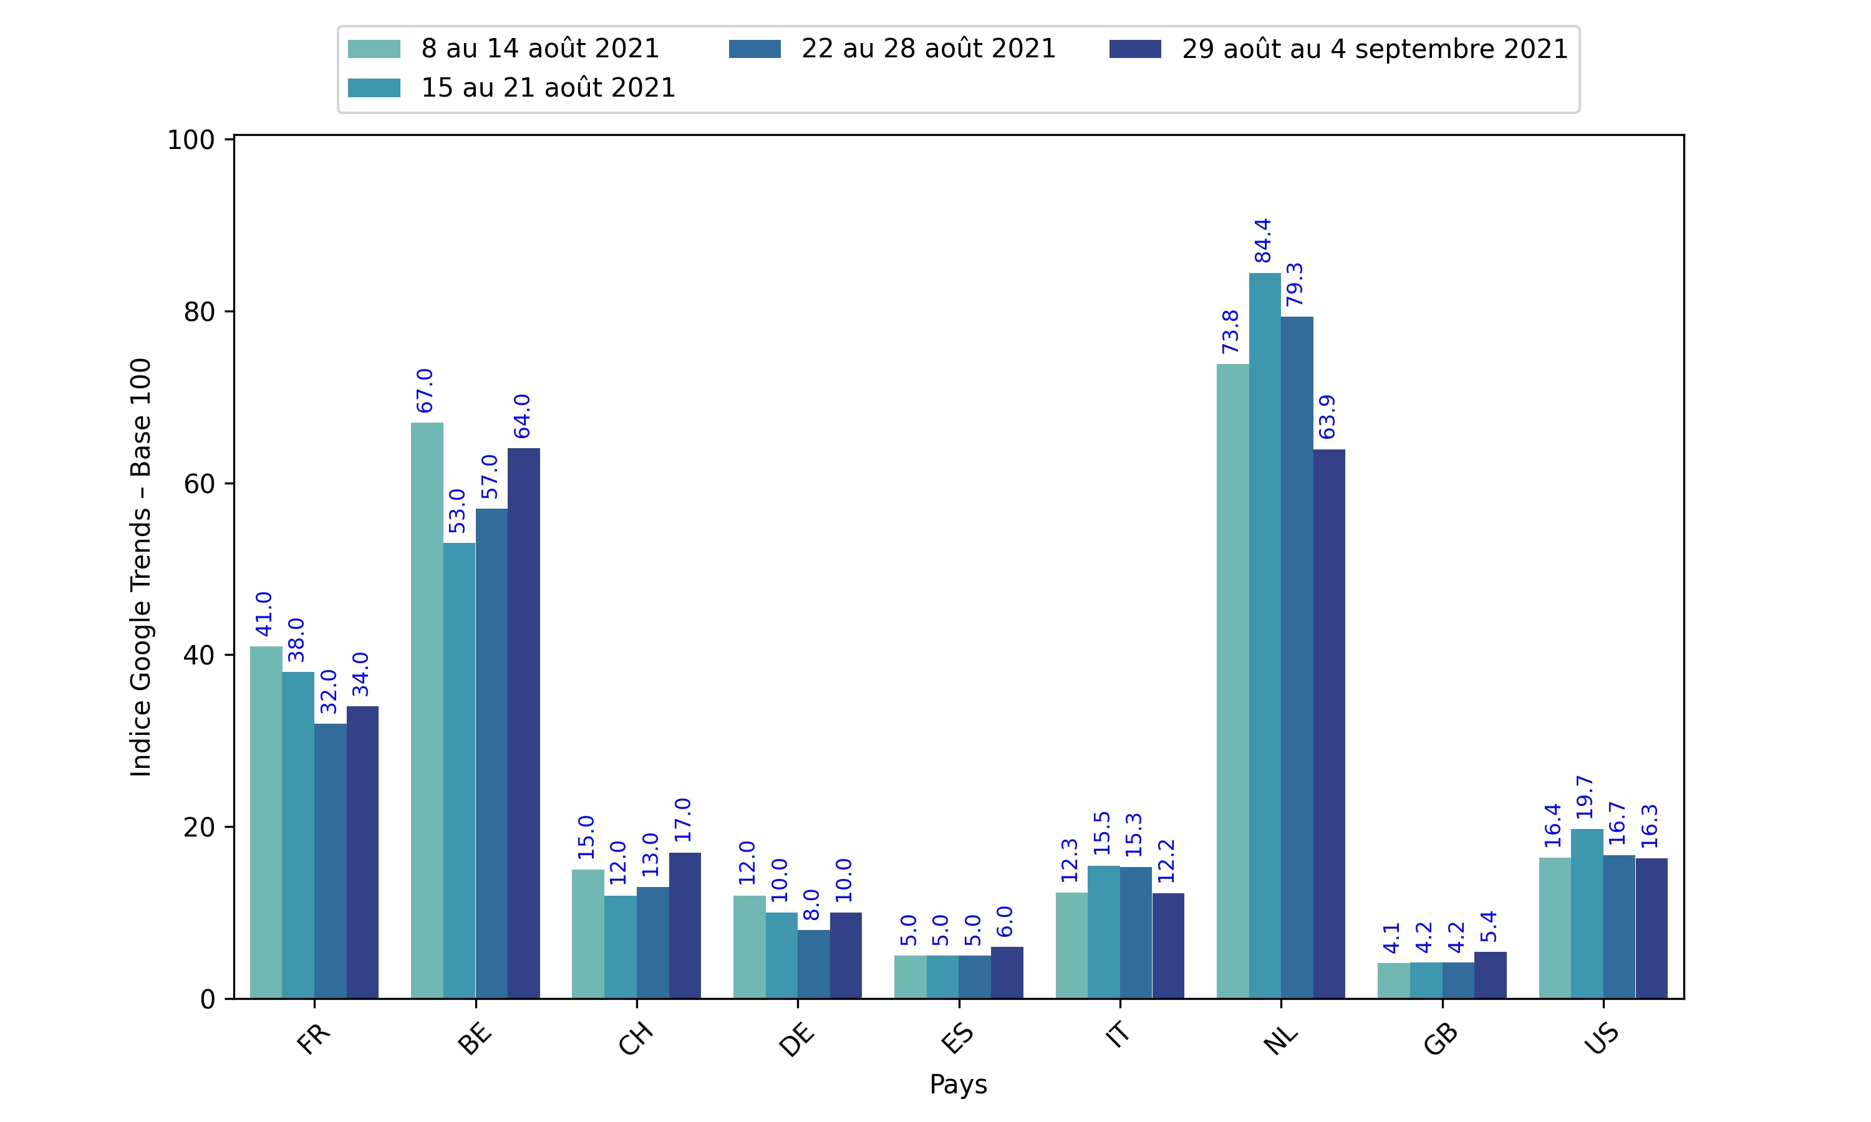
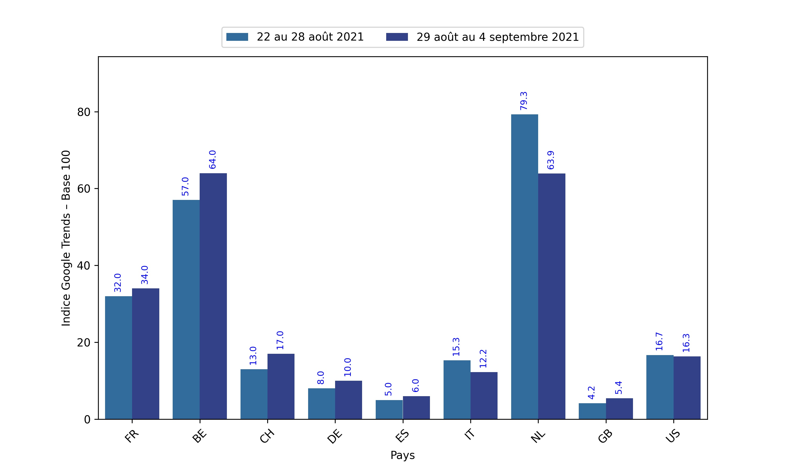
Indice hebdomadaire des tendances de recherches . Rubrique Avion

Slide 5
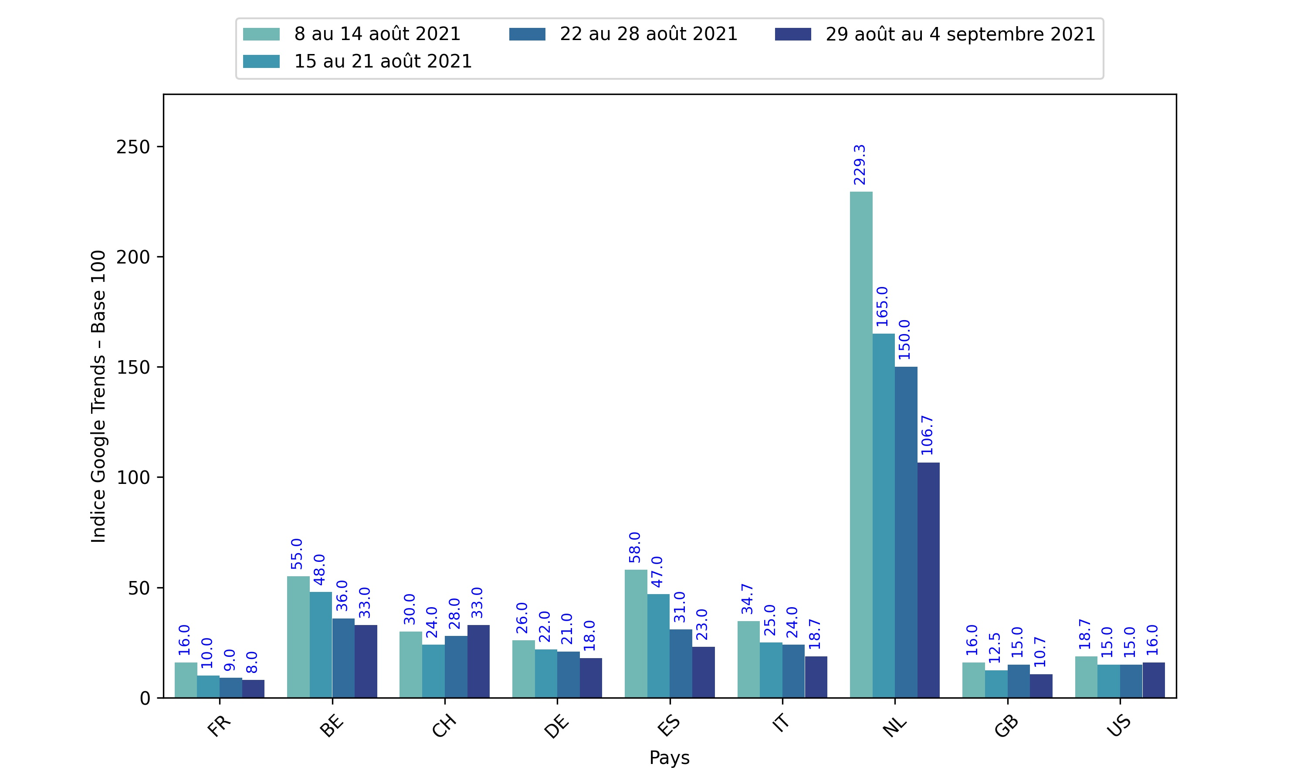
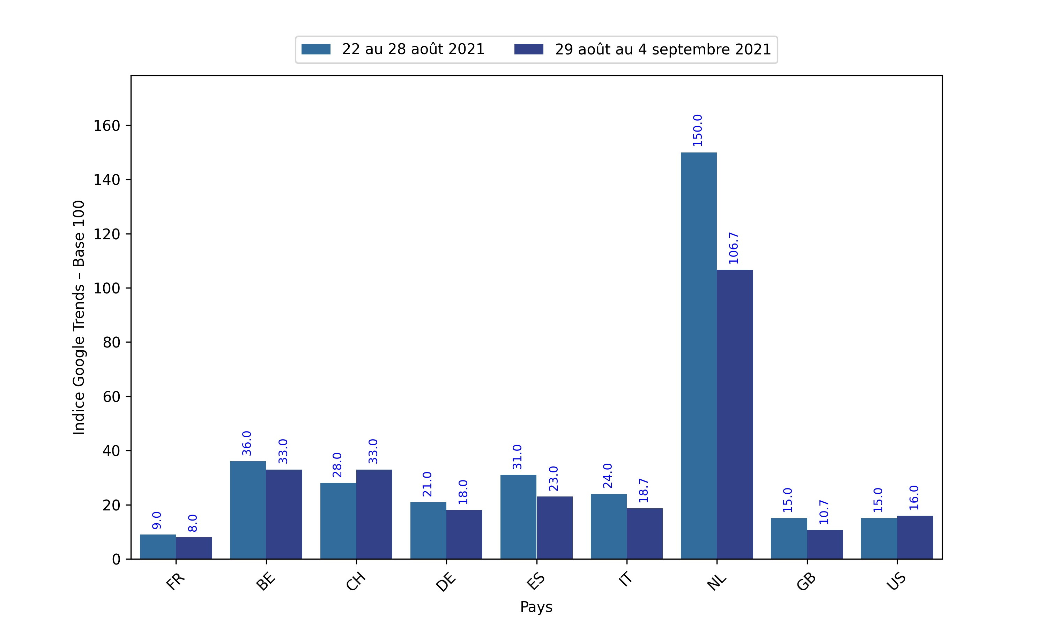
Indice hebdomadaire des tendances de recherches . Rubrique Camping

Slide 6
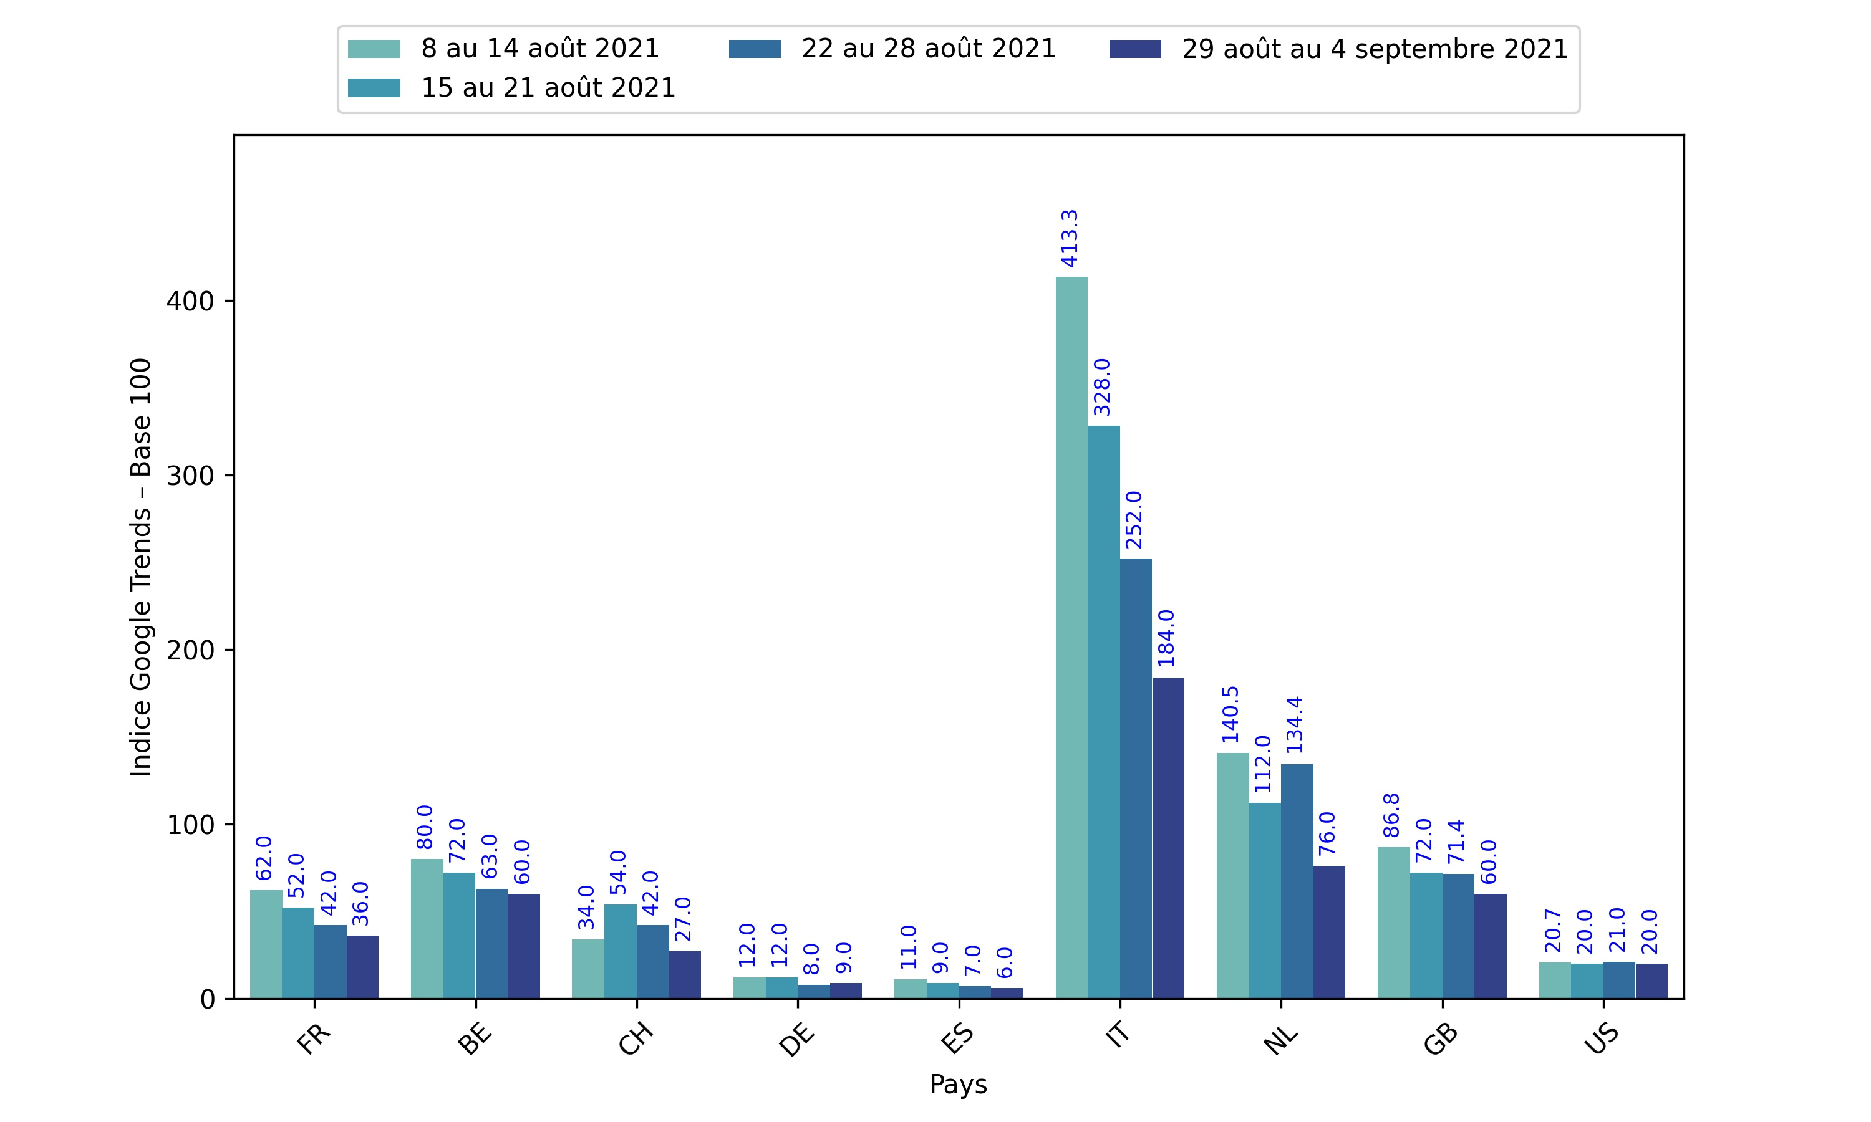
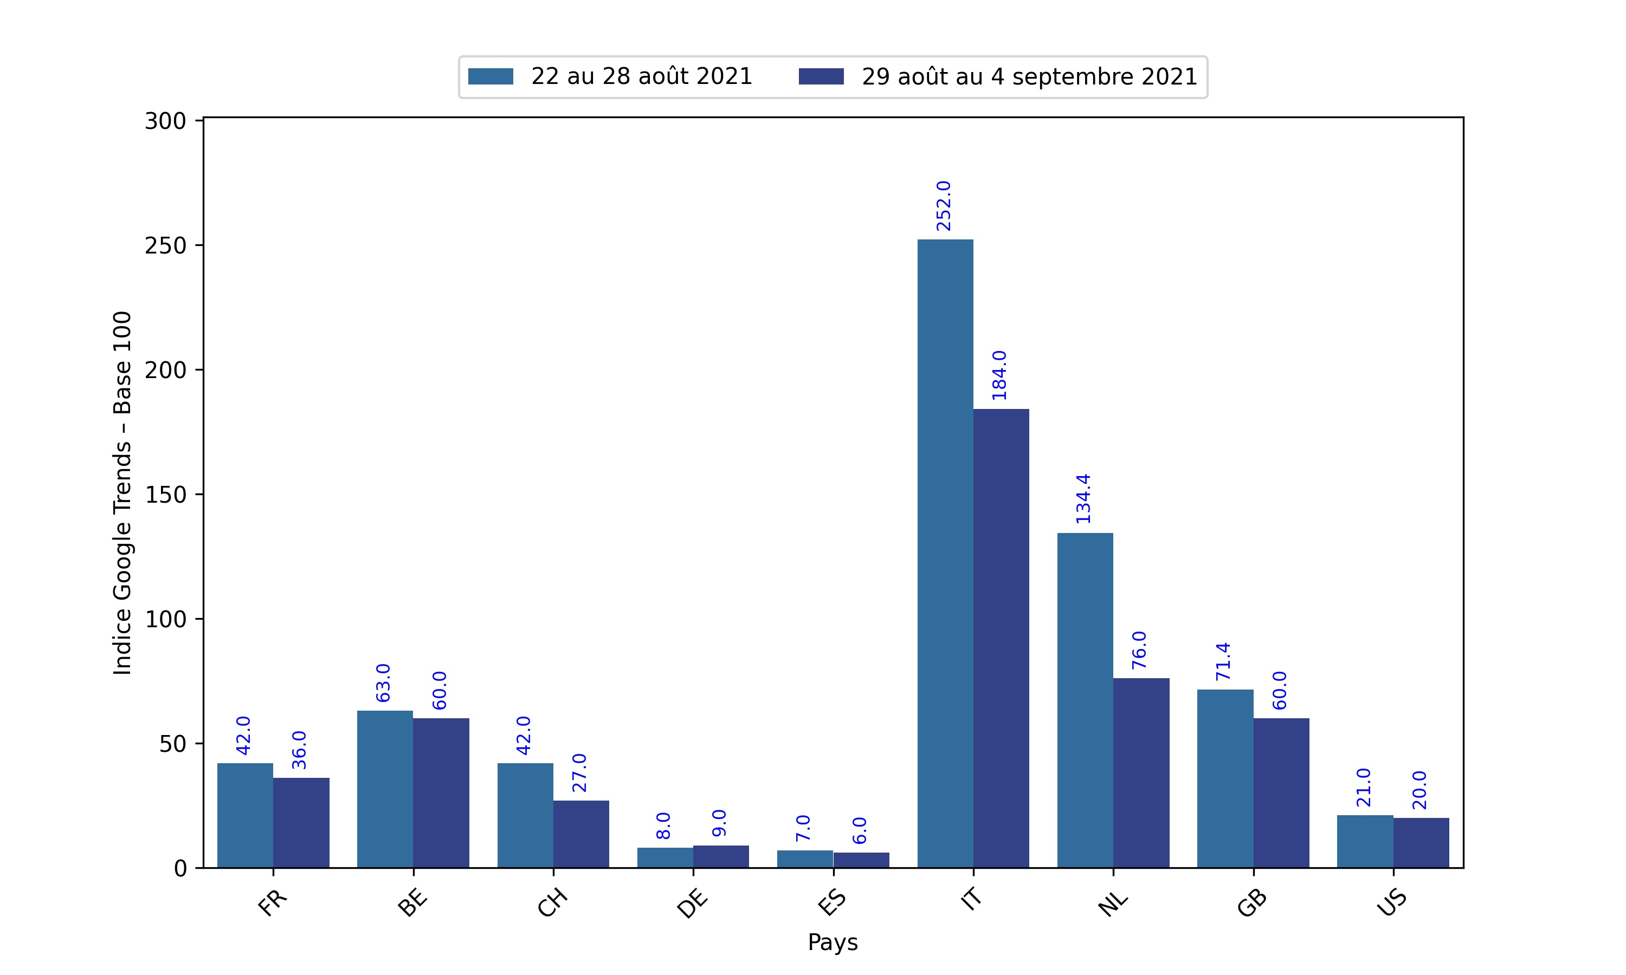
Indice hebdomadaire des tendances de recherches . Rubrique ChambreHote

Slide 7
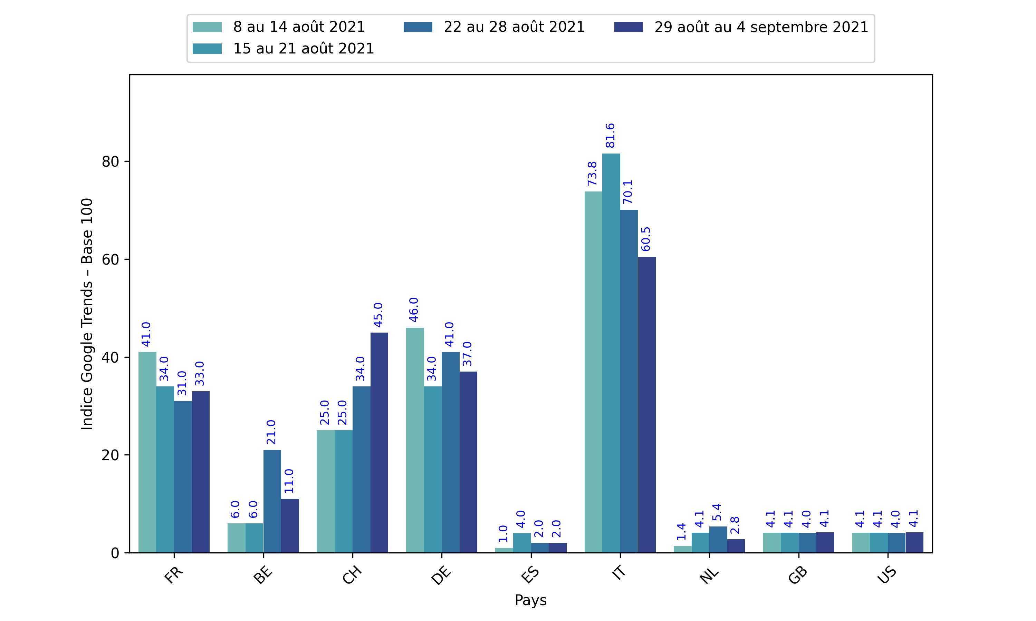
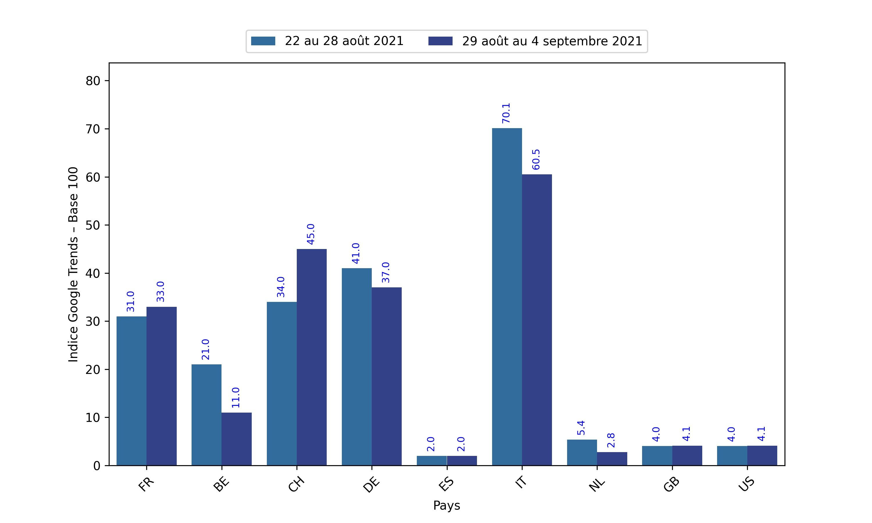
Indice hebdomadaire des tendances de recherches . Rubrique Croisiere

Slide 8
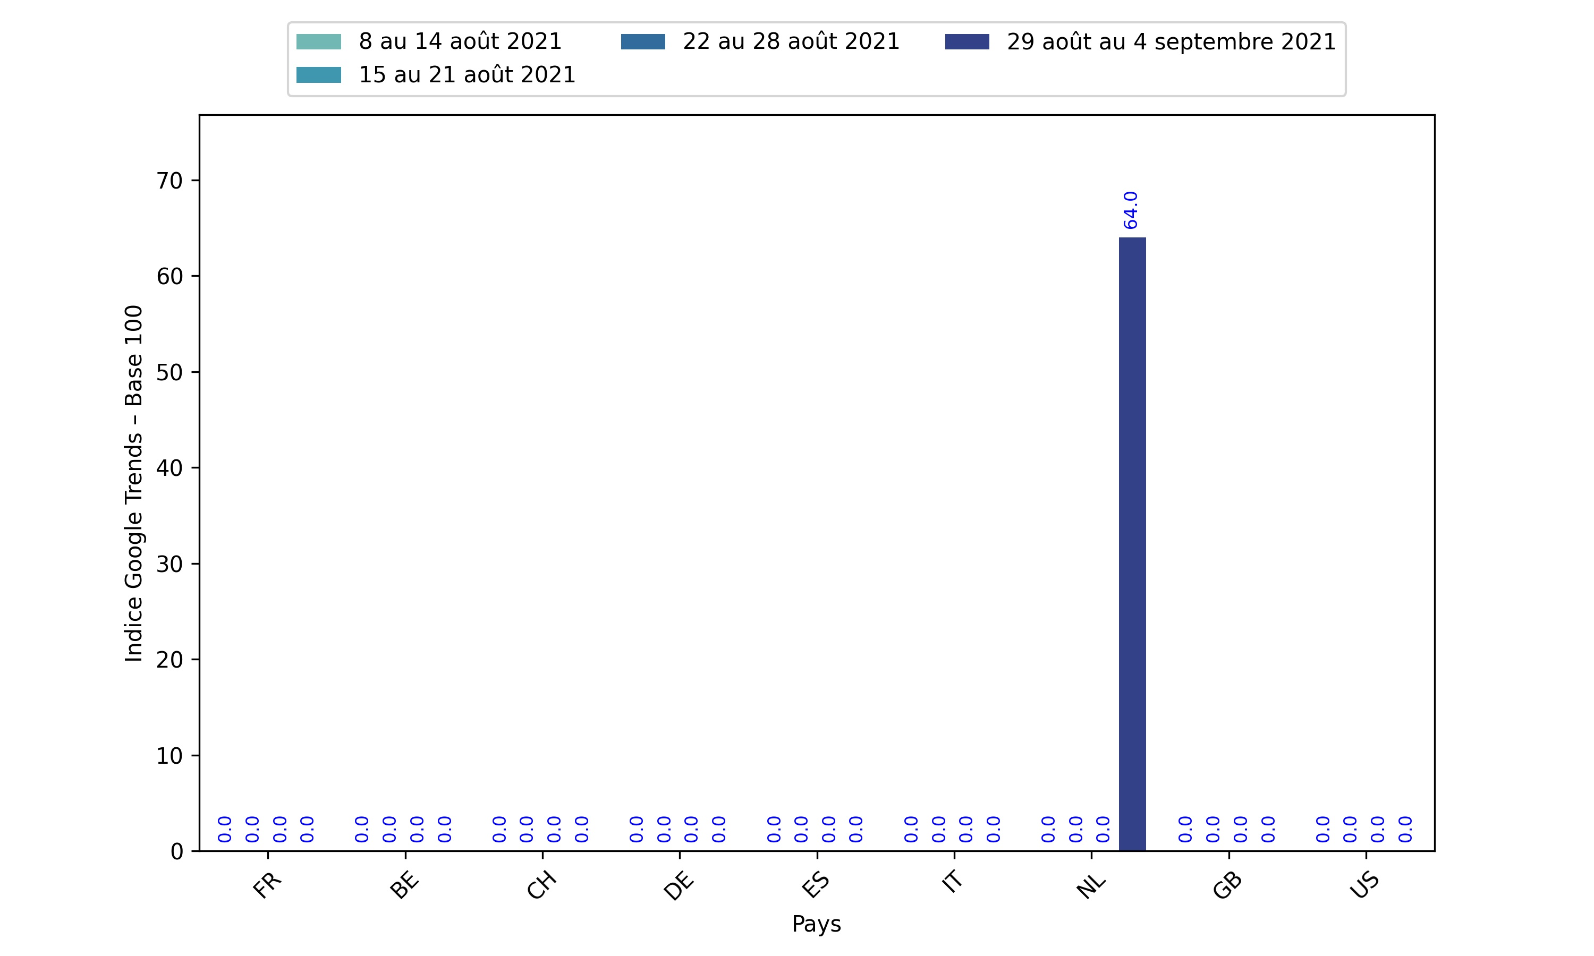
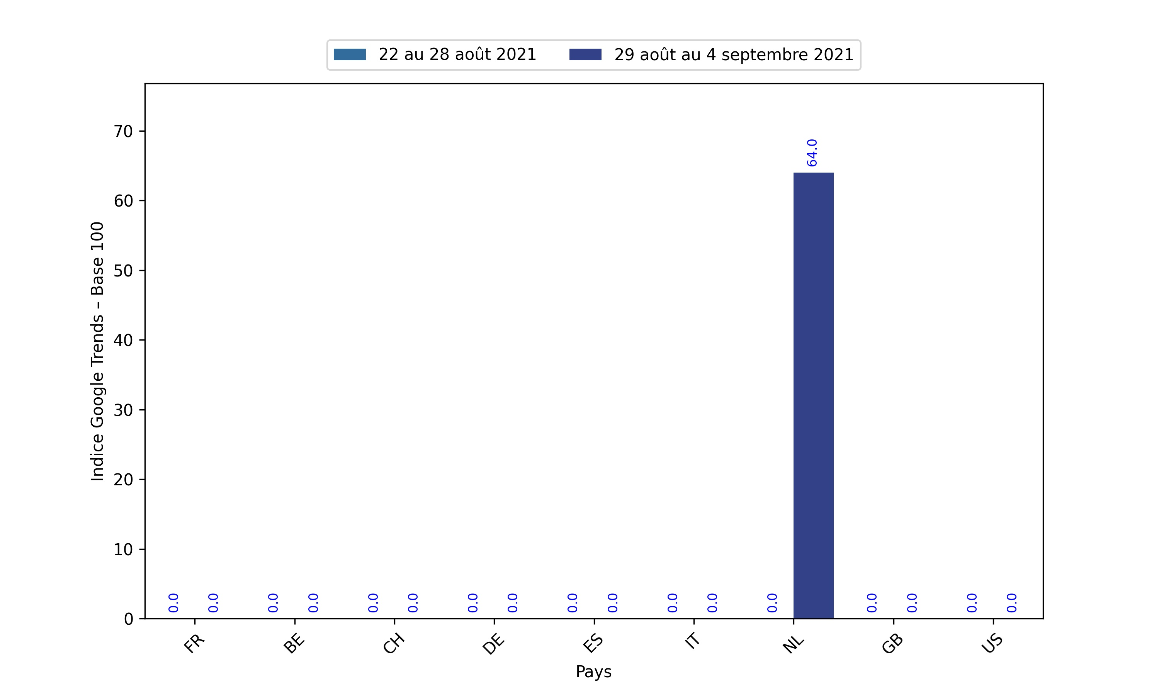
Indice hebdomadaire des tendances de recherches . Rubrique Disney

Slide 9
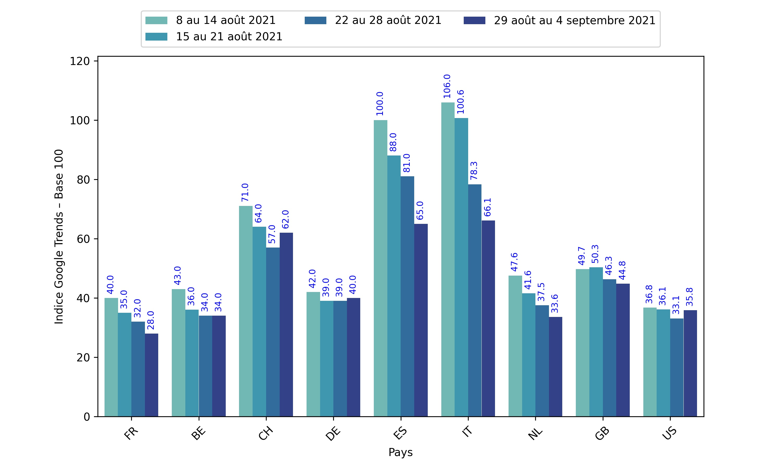
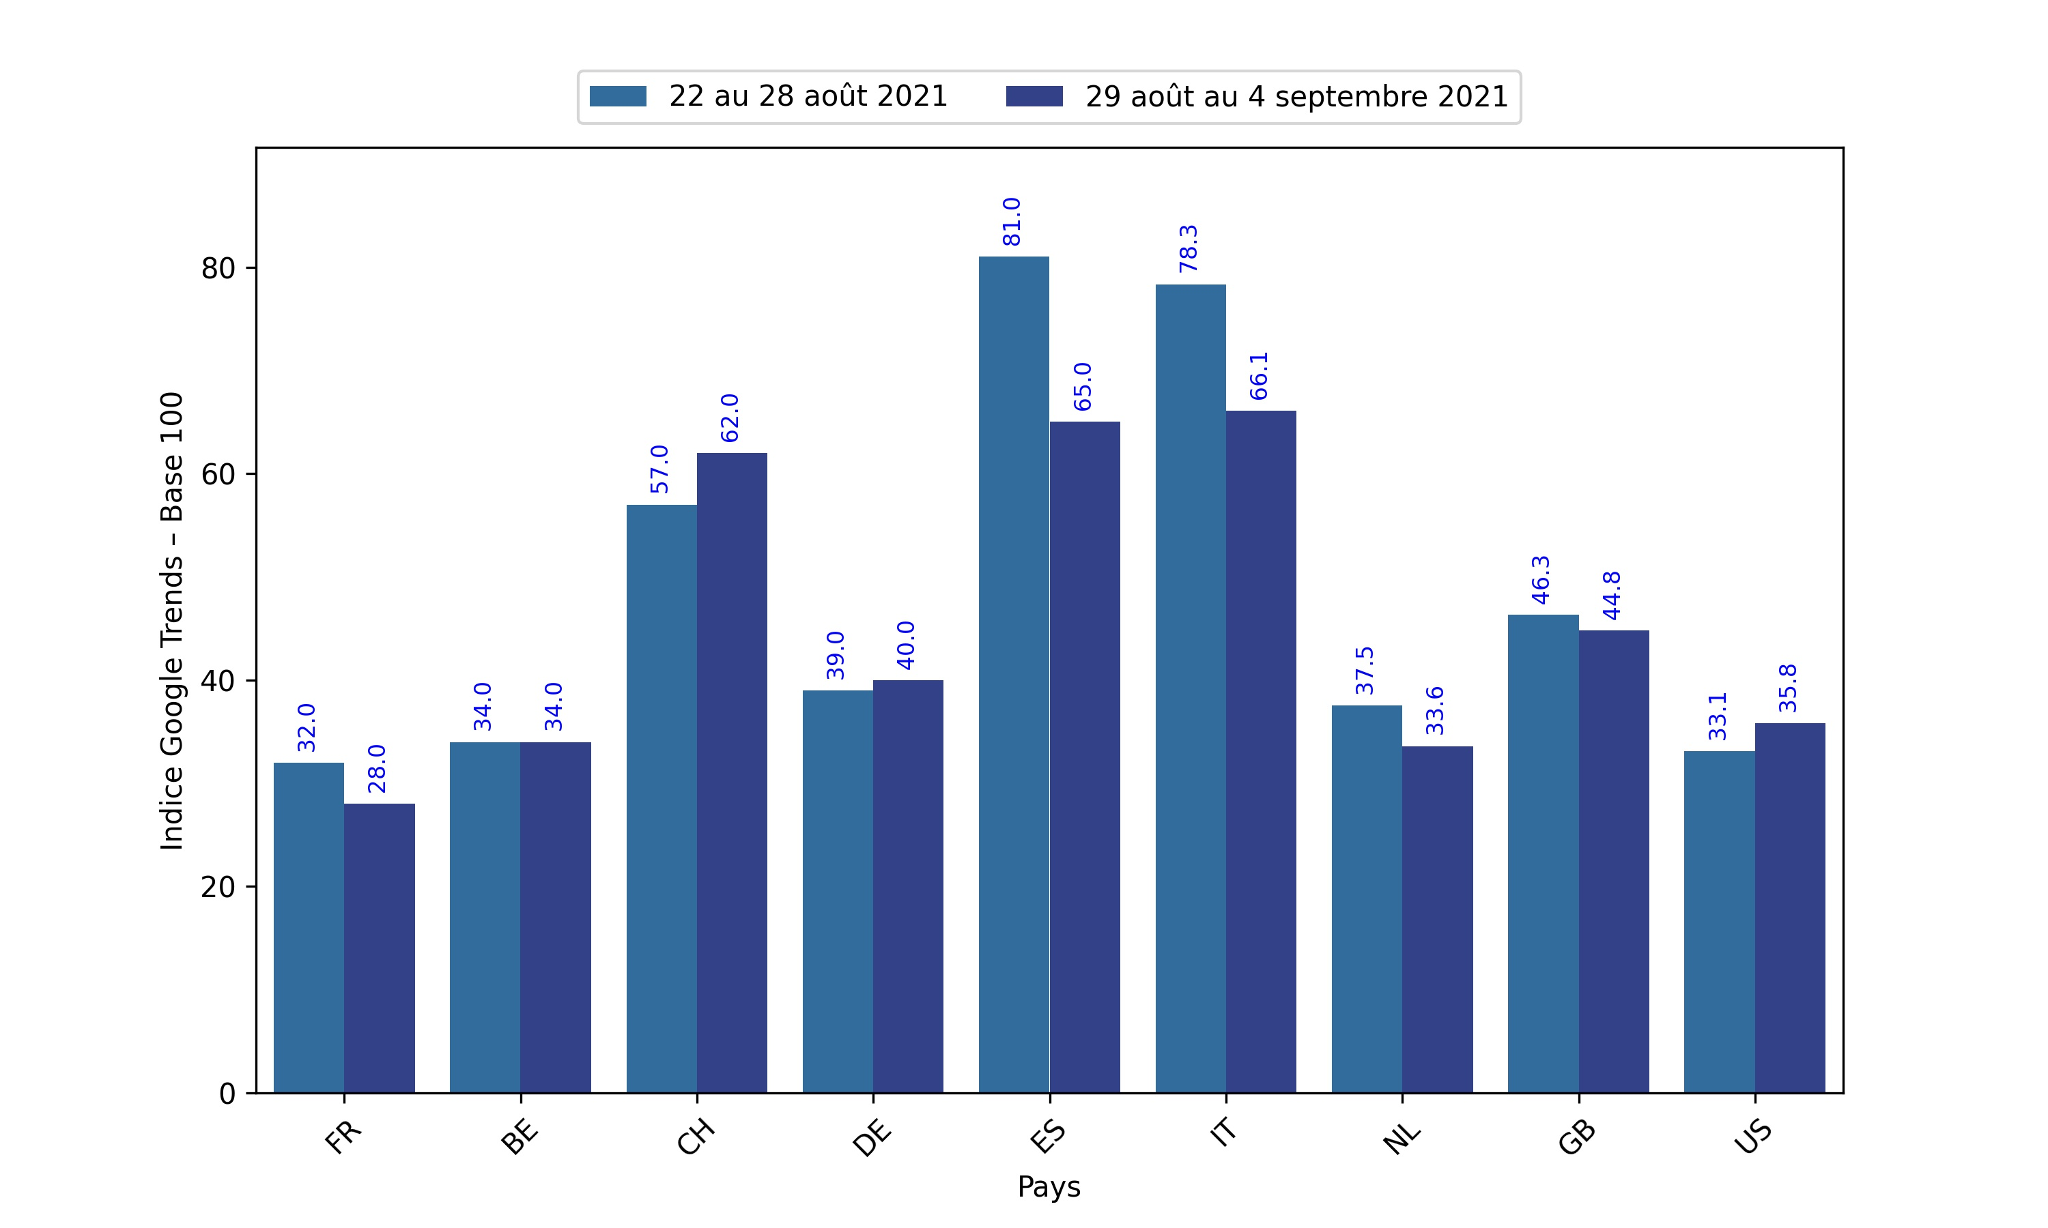
Indice hebdomadaire des tendances de recherches . Rubrique Hotel

Slide 10
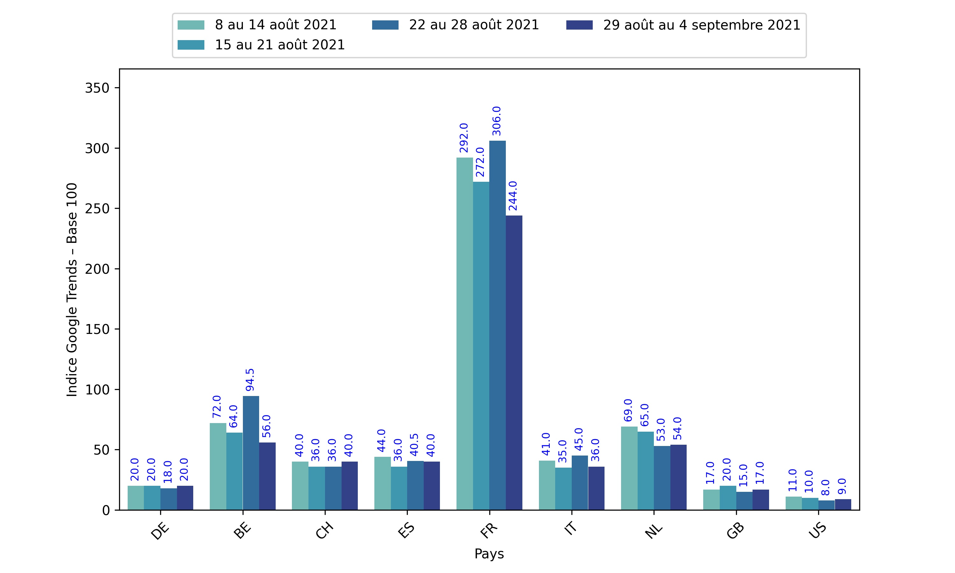
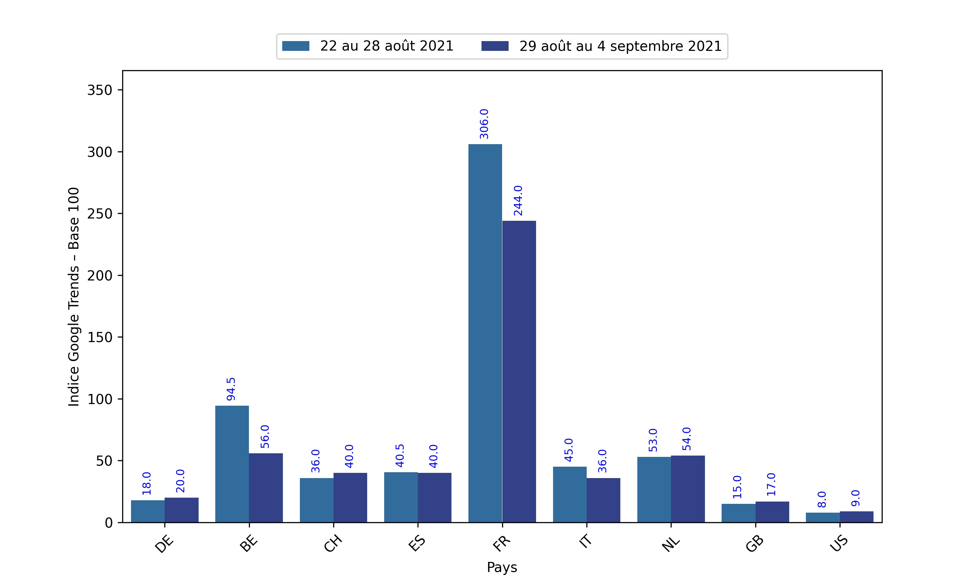
Indice hebdomadaire des tendances de recherches . Rubrique Paris

Slide 11
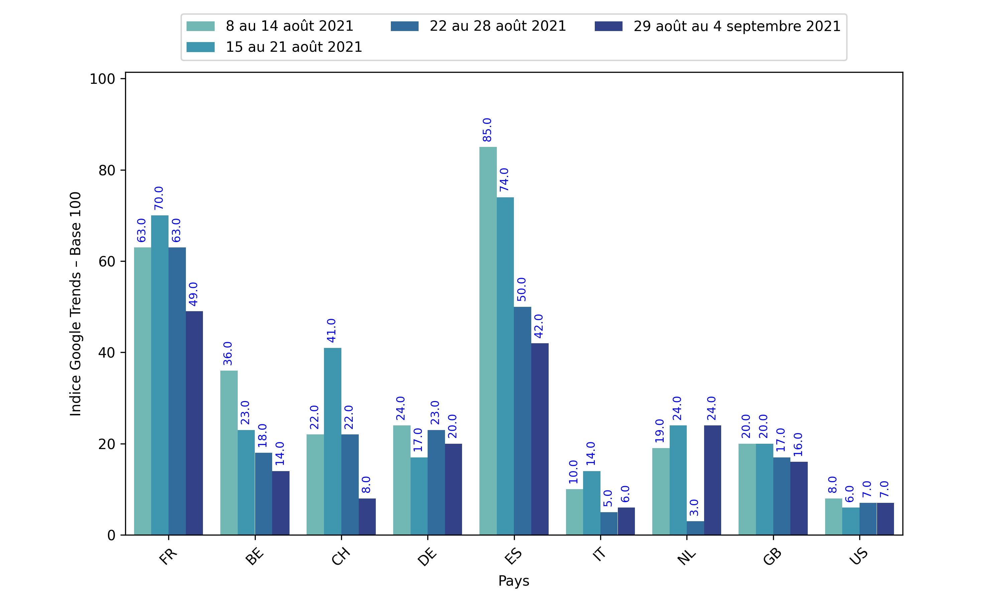
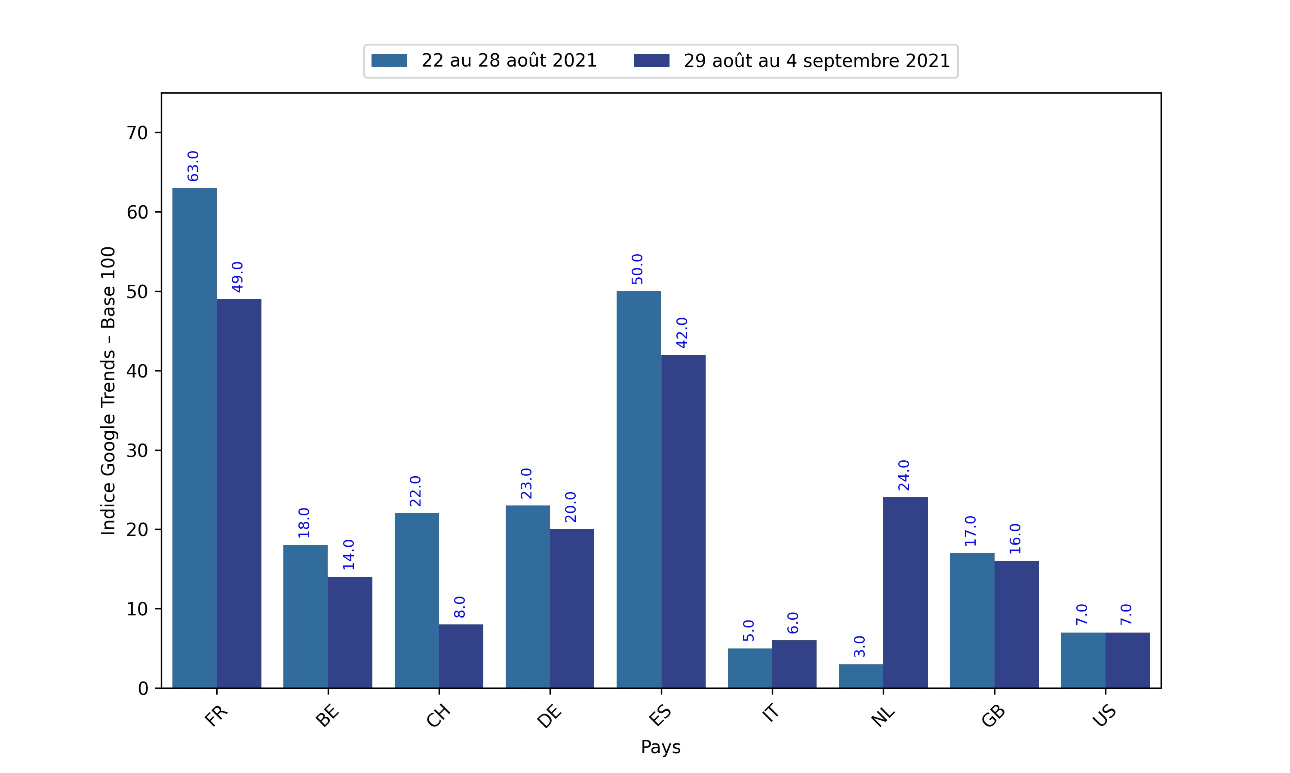
Indice hebdomadaire des tendances de recherches . Rubrique ResidenceDeTourisme

Slide 12
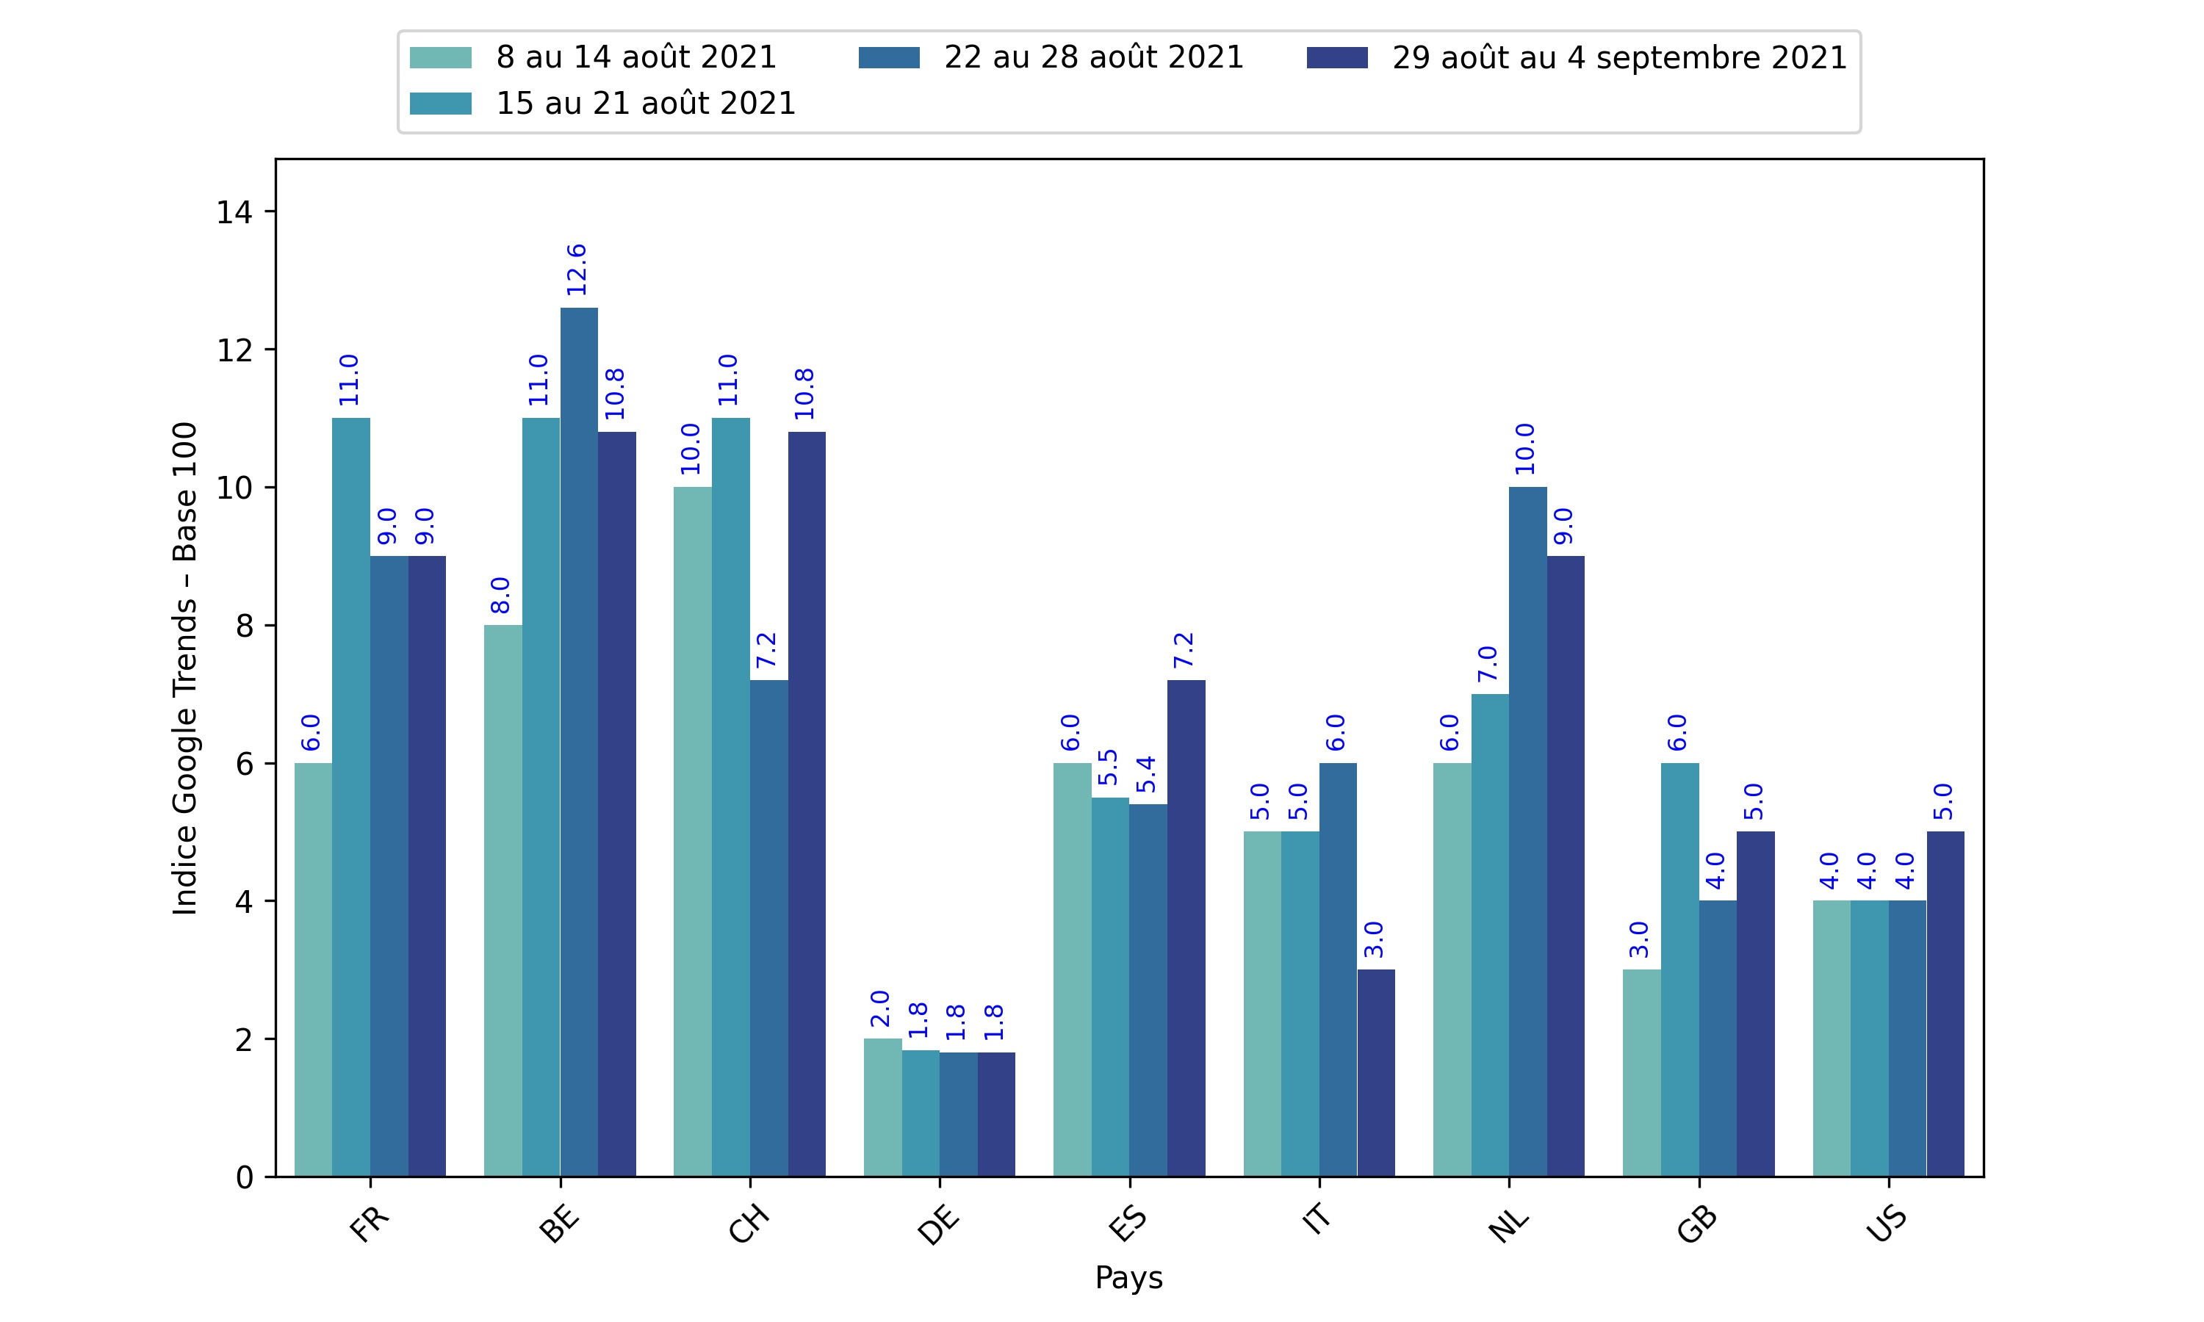
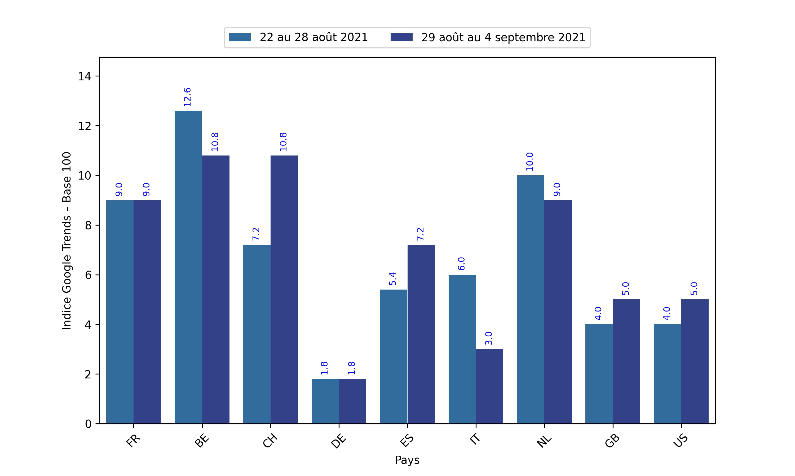
Indice hebdomadaire des tendances de recherches . Rubrique Ski

Slide 13
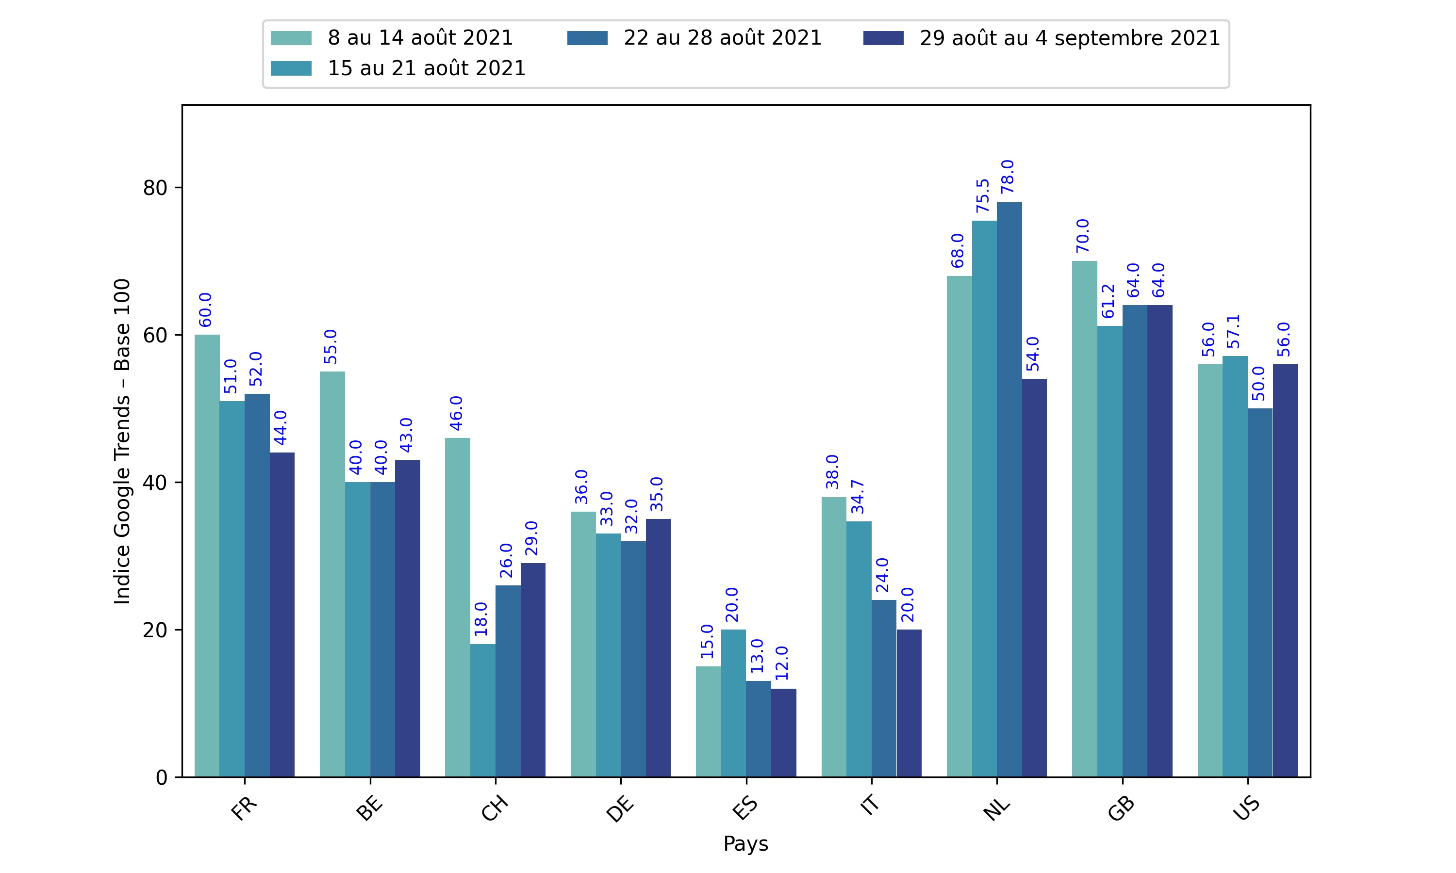
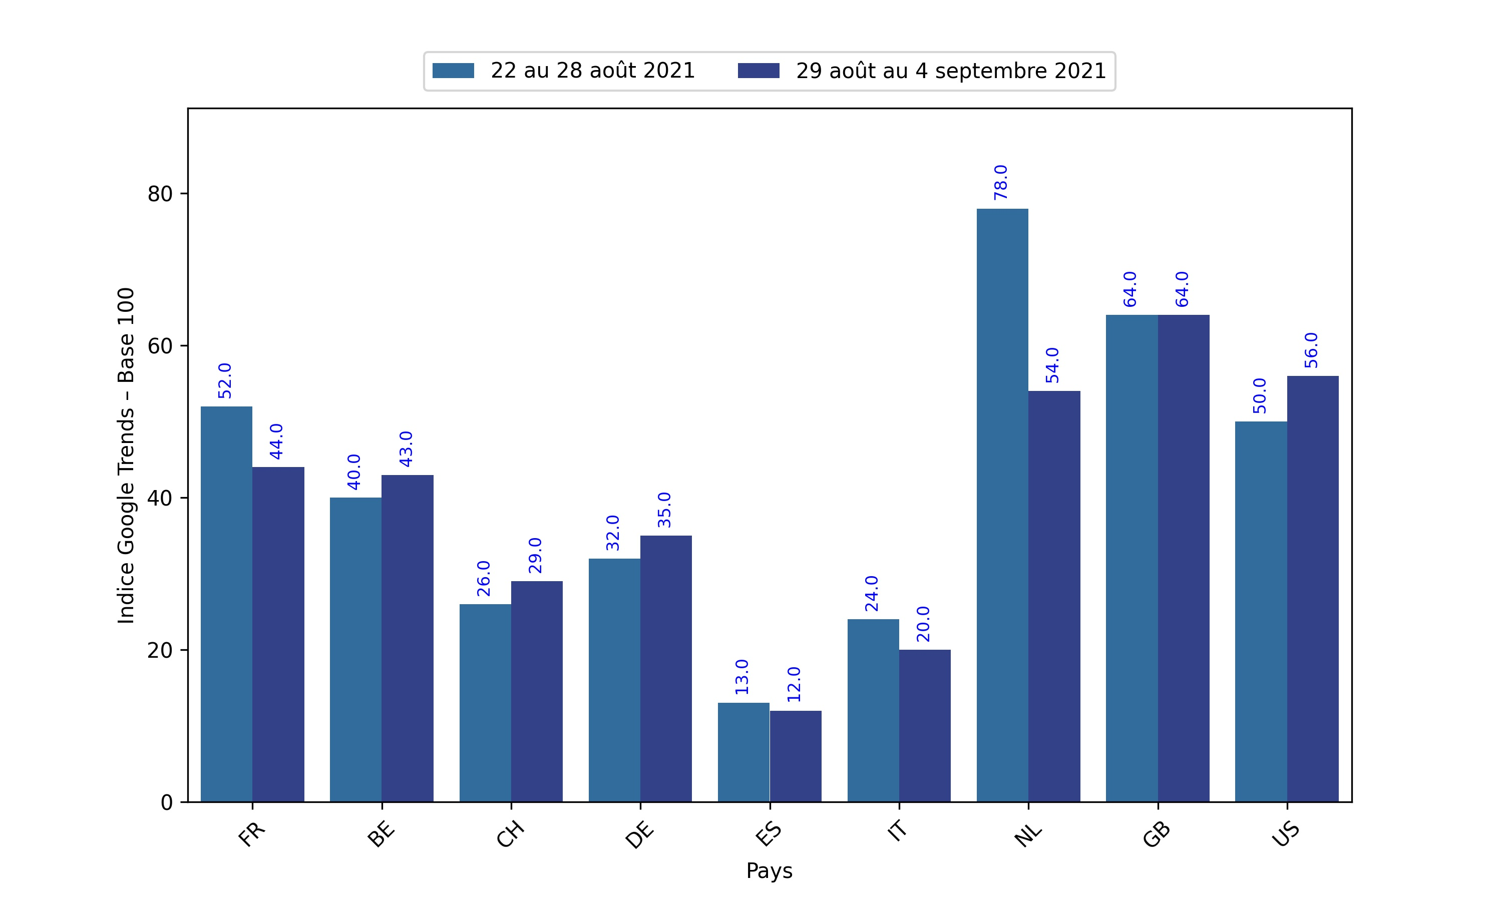
Indice hebdomadaire des tendances de recherches . Rubrique ToutInclus

Slide 14
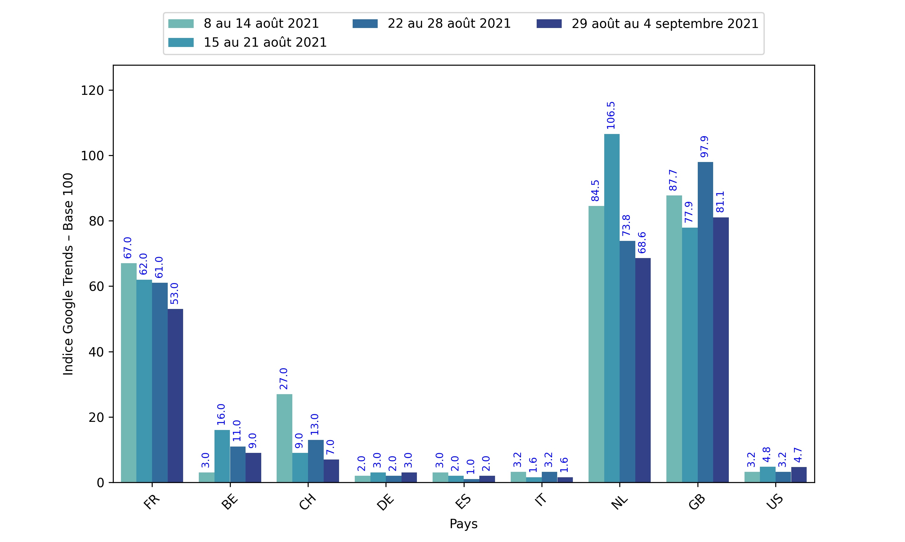
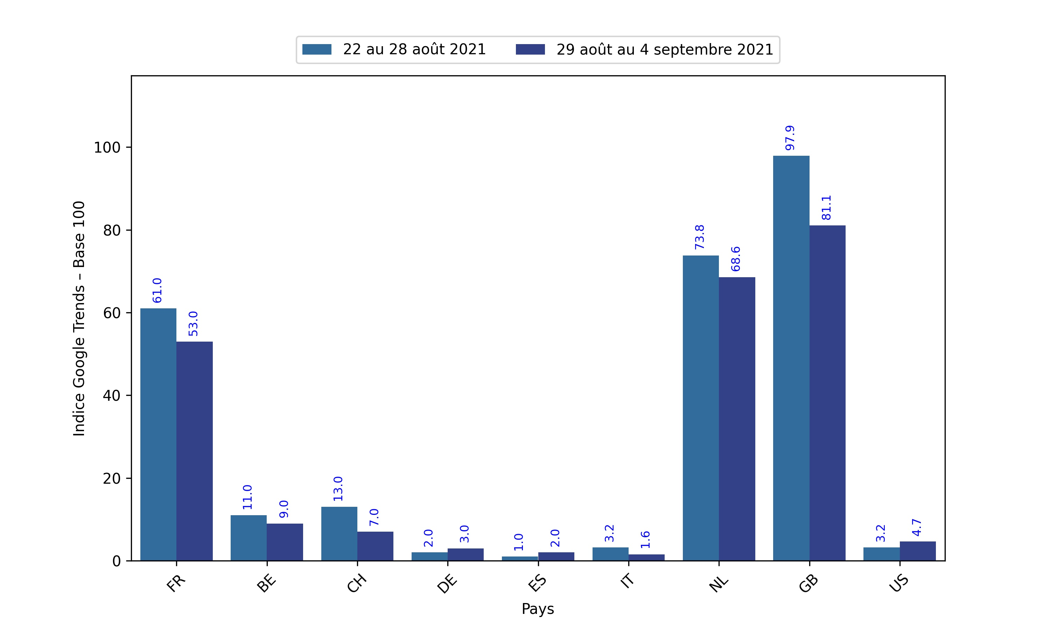
Indice hebdomadaire des tendances de recherches . Rubrique Train

Slide 15
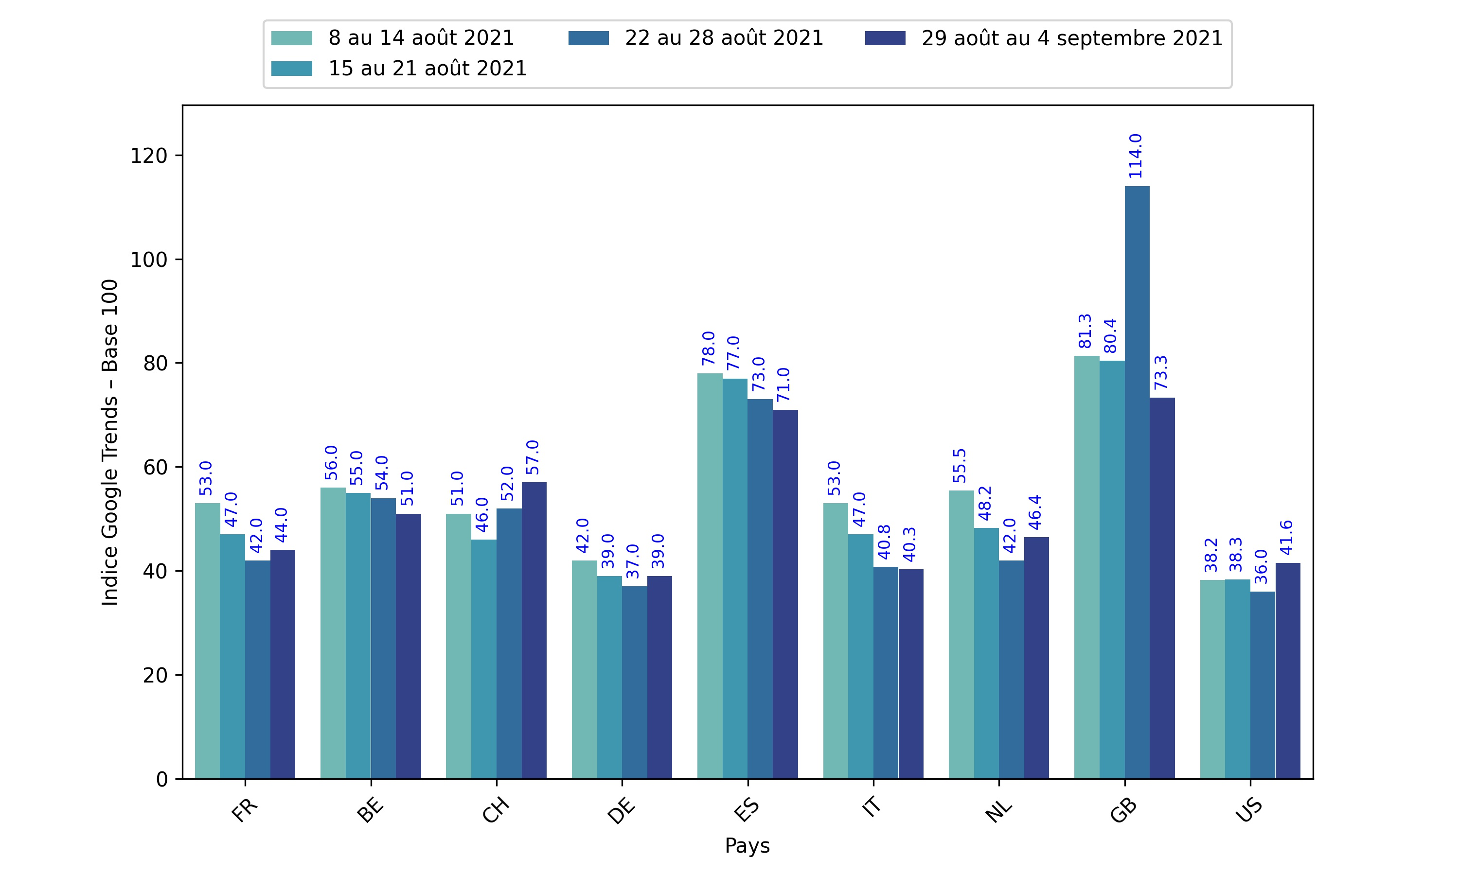
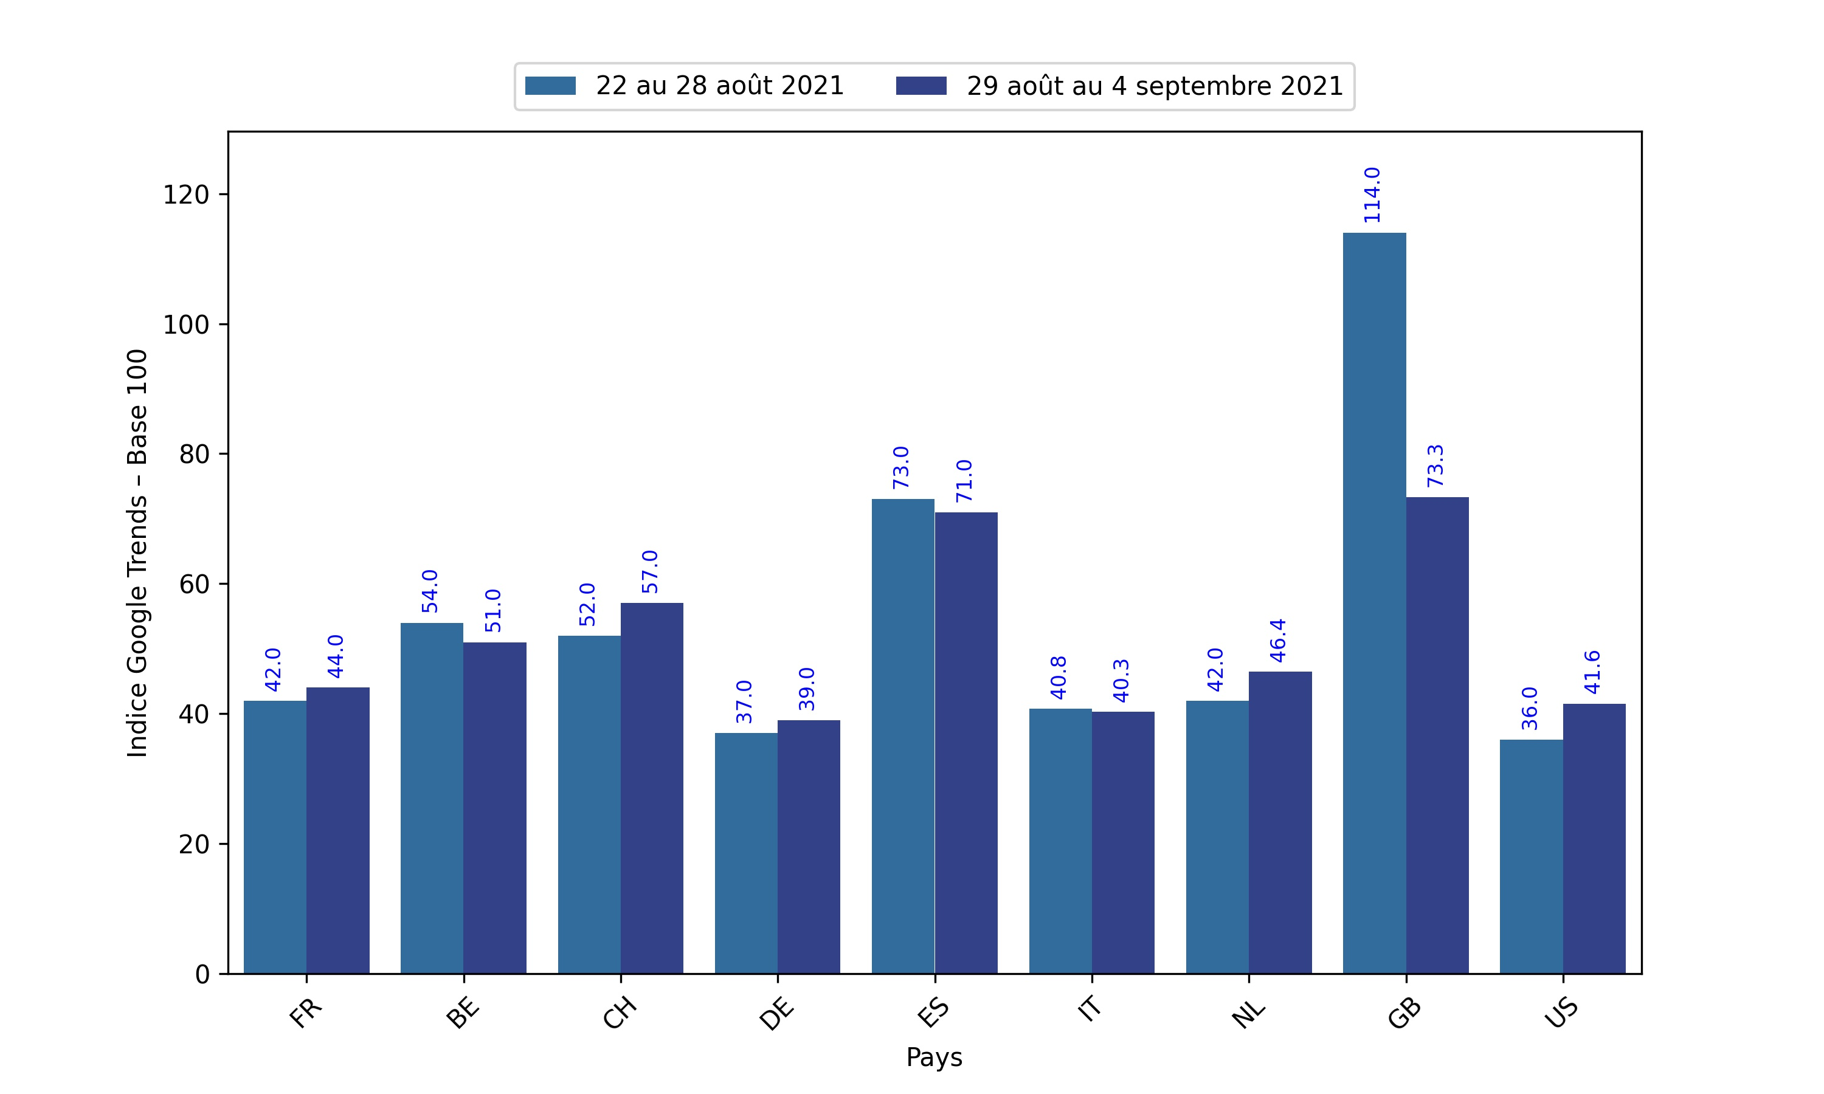
Indice hebdomadaire des tendances de recherches . Rubrique Voyage

Slide 16
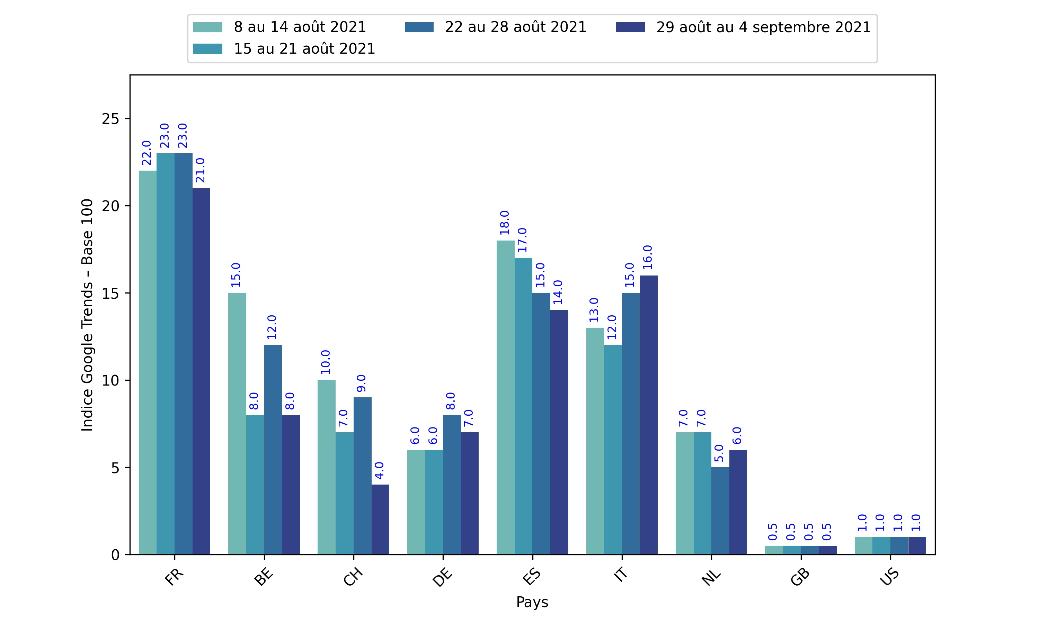
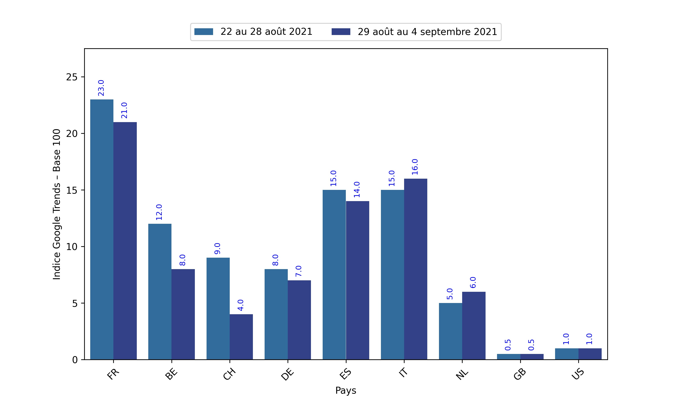
Indice hebdomadaire des tendances de recherches . Rubrique WeekEnd

